Slide 1

ASPETTI MEDICO LEGALI E RILEVANZA MEDIATICA IN CHIRURGIA BARIATRICA

Slide 2
ASPETTI DI VALUTAZIONE MEDICO LEGALE DELLA CHIRURGIA BARIATRICA
- FOLLOW UP PREINTERVENTO
- SCELTA DELL’INTERVENTO
- PROTOCOLLI UTILIZZATI
- DOCUMENTAZIONE (CONSENSO INFORMATO SCHEDA TECNICA DIMISSIONI )
- FASE POST OPERATORIA CONTROLLI
- FORMAZIONE DEI CHIRURGHI BARIATRICI
- CENTRI ACCREDITATI PER LA CHIRURGIA BARIATRICA

Slide 3

FASE PRECHIRURGICA
ADEGUATEZZA DELLA
PREPARAZIONE ALL’INTERVENTO
-PERCORSO TERAPEUTICO NUTRIZIONALE PSICOLOGICO
- ACCERTAMENTI STRUMENTALI
-INDICAZIONE CORRETTA DELL’INTERVENTO
-SCELTA DELLA TIPOLOGIA DI PROCEDURA CHIRURGICA ADOTTATA

Slide 4
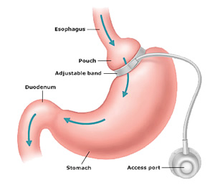
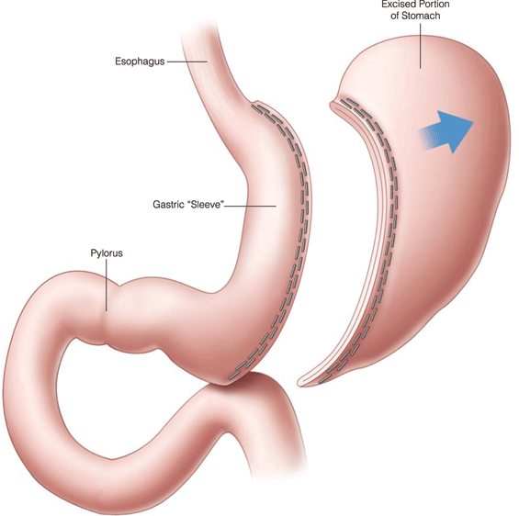
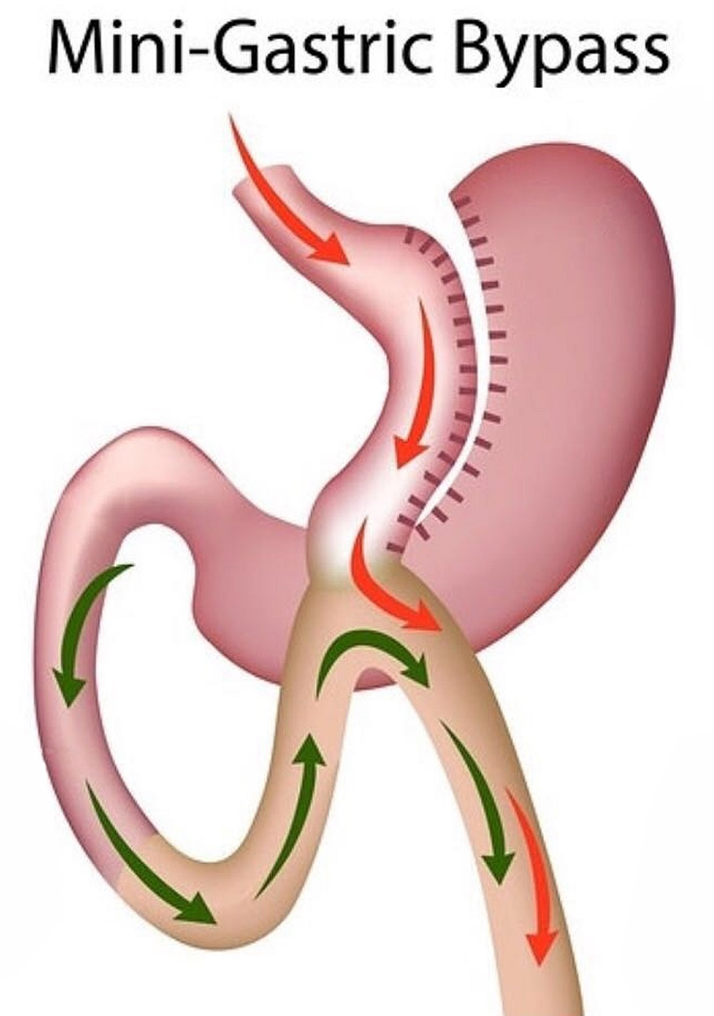
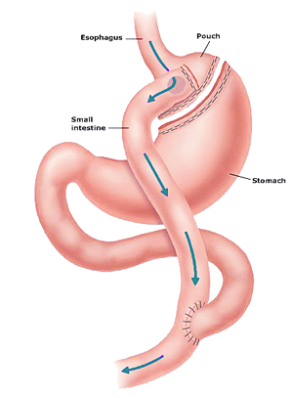
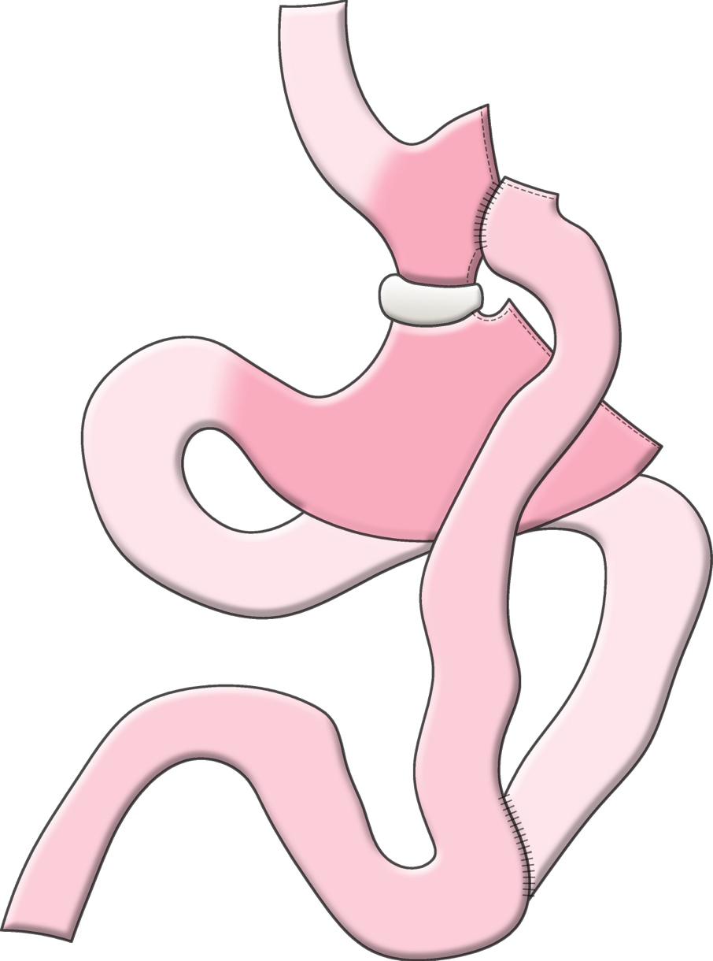
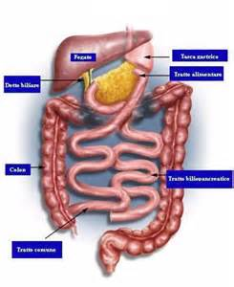
SCELTA CHIRURGICA
Bendaggio gastrico
Sleeve gastrectomy
NON VI SONO INDICAZIONI PRECISE
NON VI SONO PROFILI DI COLPA SOLO PER AVER OPTATO PER UN INTERVENTO PIUTTOSTO CHE PER UN ALTRO
UNICO DATO IN SEDE MEDICO LEGALE CHE RILEVA è:
SE VI FOSSERO CONTROINDICAZIONI A QUELL’INTERVENTO SPECIFICO
NO
By-pass gastrico
By-pass gastrico
sec. Lesti-Zappa
Diversione
bilio-pancreatica

Slide 5
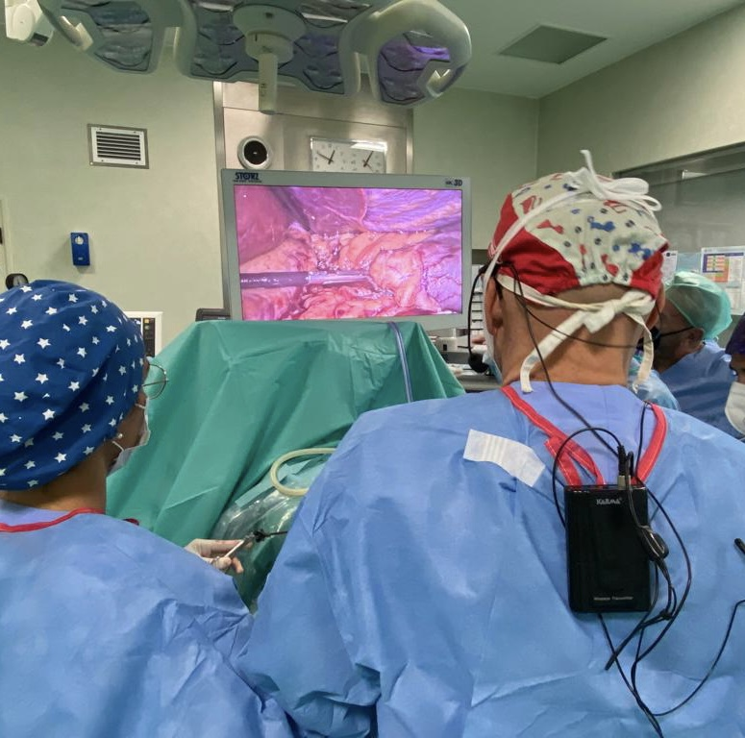
FASE DELL’INTERVENTO
LA VALUTAZIONE GIURIDICA SULLA CORRETTA ESECUZIONE TECNICA È LA PREMESSA OBBLIGATORIA PER LA SUSSISTENZA DELLA RESPONSABILITÀ SIA CIVILE CHE PENALE
REDIGERE CORRETTAMENTE IL REPERTO OPERATORIO
AI LEGGE E REFERTA IL VIDEO

Slide 6
FASE SUCCESSIVA ALL’INTERVENTO
-INDICAZIONI FORNITE AL PAZIENTE IN ORDINE AL COMPORTAMENTO ALIMENTARE POST INTERVENTO
-INDICAZIONI FORNITE AL PAZIENTE IN ORDINE ALLE TERAPIE DA SEGUIRE
-INDICAZIONE IN ORDINE AI CONTROLLI DA EFFETTUARE
-INDICAZIONI IN ORDINE AI CD CAMPANELLI DI ALLARME DA COMUNICARE SUBITO AL MEDICO O ALLA STRUTTURA

Slide 7

PERCORSO FOLLOW UP
UN ARGOMENTO SPESSO UTILIZZATO NELLE RICHIESTE DI RISARCIMENTO O NELLE DENUNCE E’ L’ASSENZA DI UN PERCORSO DI FOLLOW UP POST OPERATORIO GIA’ DELINEATO COSI’ DA EVITARE EVENTUALI COMPLICANZE O DA RILEVARNE SUBITO LA SUSSISTENZA

Slide 8
COME VIENE RACCONTATA DAI MEDIA LA CHIRURGIA BARIATRICA
-INFORMAZIONE SCIENTIFICA
ANCORA TROPPO POCA E SPESSO POCO CHIARA RISPETTO AI RISCHI E ALLA INVASIVITA’ DELL’INTERVENTO
-ASPETTATIVE IRREALISTICHE

Slide 9

+ BENEFICI DELLA RILEVANZA MEDIATICA
AUMENTO DELLA VISIBILITA’ (CRESCITA DEGLI INTERVENTI IN ITALIA )
SENSIBILIZZAZIONE ALLA PROBLEMATICA DELLA OBESITA’
MAGGIORE CONSAPEVOLEZZA
INTERVENTO BARIATRICO COME OPZIONE TERAPEUTICA
ES. GIORNATA NAZIONALE DELLA CHIRURGIA BARIATRICA
ISTITUITA DALLA FONDAZIONE SICOB NEX 2022

Slide 10
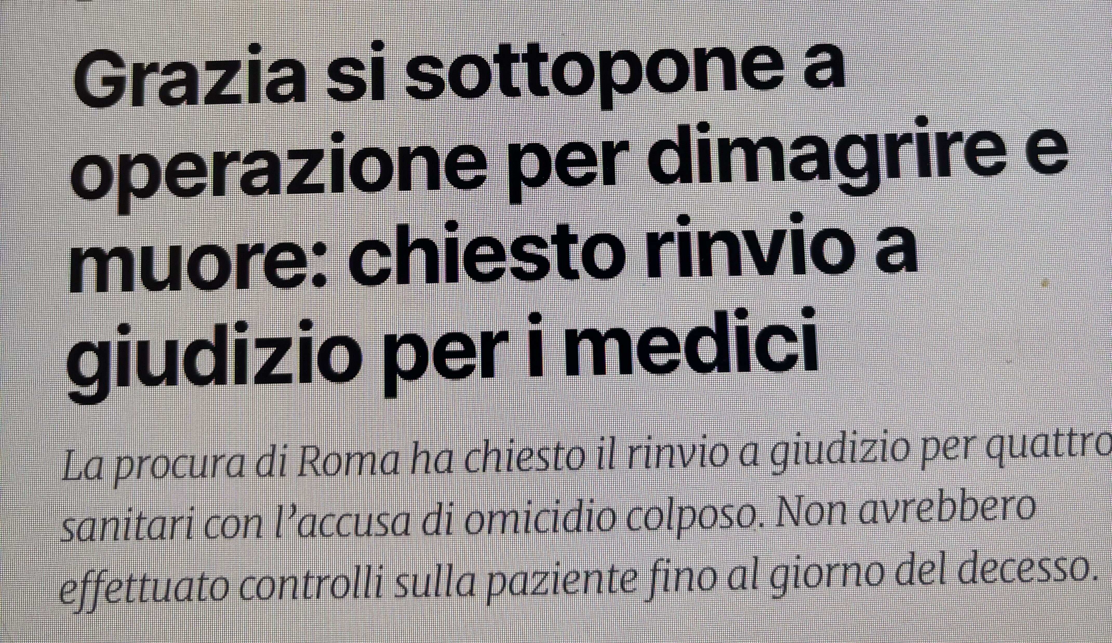
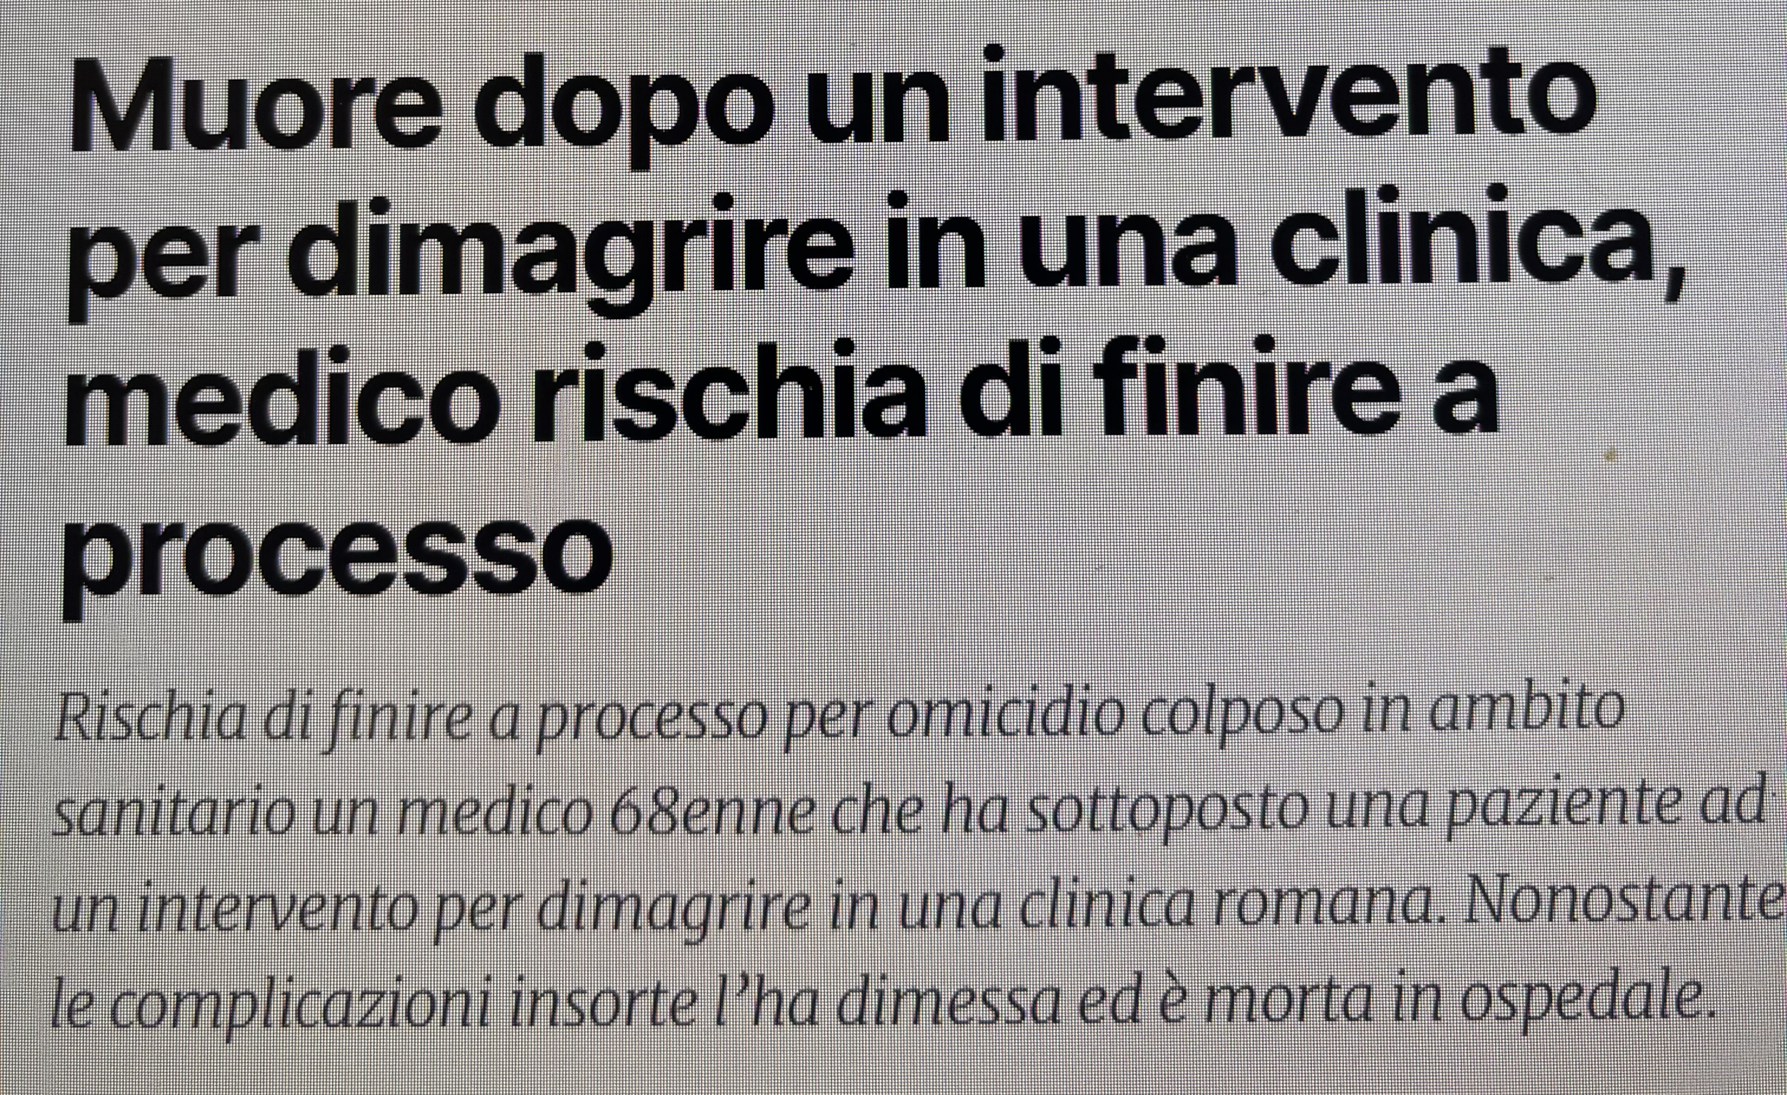
CRITICITA’ DELLA RILEVANZA MEDIATICA
SEMPLIFICAZIONE ECCESSIVA
ASPETTATIVE IRREALISTICHE
FINALITA’ MERAMENTE ESTETICHE
MANCATO RISPETTO DEI PARAMETRI

Slide 11
ESEMPI DI ECCESSIVA SEMPLIFICAZIONE
Gli interventi chirurgici per perdere peso sono ormai operazioni quotidiane. Molti provano disagio per il loro peso e scelgono di andare in sala operatoria per eliminare il grasso in eccesso e migliorare la qualità della vita, incluse le celebrità!
31 Agosto 2018
-I follower di Mariah Carey hanno inondato di like e commenti una delle ultime foto che la cantante ha pubblicato sul suo account Instagram. Nello scatto la 48enne popstar americana mostra tutti gli effetti della sua drastica perdita di peso, ben 22 kg, effetto anche di un'operazione chirurgica. Mariah Carey si è infatti recentemente sottoposta a un intervento per un bypass gastrico.
-

Slide 12
NOTIZIE IN CASO DI SINISTRI
EVIDENZA SOLO DELLA FINALITA’ DELLA PERDITA DI PESO
Operata per perdere peso, muore a 28 anni: il dramma di …..
Milano, malessere improvviso 11 giorni dopo l’intervento, inutile la corsa in ospedale. Alla ragazza era stato applicato un bypass gastrico. Sequestrata la cartella clinica, si indaga per omicidio colposo

Slide 13
COME GARANTIRE UNA CORRETTA INFORMAZIONE
COMUNICATI COME QUESTO
Muore dopo intervento per dimagrire. Sicob: “La chirurgia bariatrica non è medicina estetica” La donna, 45 anni, si è sottoposta a bendaggio gastrico in una clinica in provincia di Napoli, ma pochi giorni dopo l’intervento è deceduta. La Società Italiana di Chirurgia dell’Obesità e delle Malattie Metaboliche chiede ai media di “non diffondere messaggi sbagliati” per “non generare sfiducia e paura nei confronti di un percorso terapeutico che salva tante vite ogni anno e che viene descritto dai tanti pazienti come percorso di rinascita”.
Sentiamo il dovere di precisare alcuni aspetti relativi alla ricostruzione della vicenda, pubblicati dalle testate giornalistiche che hanno riportato la notizia, a tutela della chirurgia bariatrica – dichiara in una nota il presidente della Sicob, prof. Giuseppe Navarra - professionisti che si dedicano alla cura dell’obesità e, soprattutto, dei pazienti che decidono di affrontare l’intervento.

Slide 14





